Slide 1




UNIVERSITÉ JOSEPH KI-ZERBO
Institut Burkinabè des Arts et Métiers (IBAM)
FILIÈRE : SÉCURITÉ INFORMATIQUE (SI)
Service SOAP de gestion des employés
Java · Apache CXF · Pentaho · Netdata
Développement à base de composants et services web
Groupe 6
Thème n°4
2026 / 2027
Notes:
Bonjour à tous. Le groupe 6 de la filière Sécurité informatique présente le thème 4 : un service SOAP de gestion des employés réalisé avec Java, Apache CXF, Pentaho et Netdata.

Slide 2
Membres du groupe
Groupe 6
NA
OI
KW
TF
KA
NANA
Abdoul Faycal
OUEDRAOGO
Y. Ibrahim
KABORE
Wend-Barka Boukary
TINDANO
Fernand Amed
KOMPAORE
Abdoul Malick
Modèle de données, bases, Docker Compose
Jobs Pentaho aller et retour
Contrat WSDL, service CXF, erreurs SOAP
Règles métier, tests JUnit et SoapUI
Netdata, test de bout en bout, documentation
Filière SI · Module : Développement à base de composants et services web
Notes:
Chaque membre se présente et indique la partie dont il a été responsable.

Slide 3
Plan de la présentation
Sommaire
01
Contexte et objectifs
04
Le service SOAP
02
Architecture et modèle de données
05
Supervision et tests
03
Synchronisation avec Pentaho
06
Conclusion
Notes:
Notre présentation suit six parties.

Slide 4

01
PARTIE 1
Contexte et objectifs
Ce que demande le thème 4
Notes:
Première partie : le contexte et les objectifs fixés par l'énoncé.

Slide 5






Six exigences à couvrir
Contexte et objectifs
Modèle commun
Synchronisation
Trois opérations
Un même modèle d'employé et une base de référence.
Copier MySQL vers PostgreSQL avec Pentaho.
getEmployeeDetails, createEmployee, updateEmployee.
WSDL et erreurs
Retour vers MySQL
Netdata et tests
Publier le contrat et documenter les SOAP Faults.
Répercuter les modifications faites par le service.
Superviser et tester toute la chaîne.
Notes:
L'énoncé fixe six exigences ; chacune correspond à une partie du dépôt Git.

Slide 6

PROBLÉMATIQUE
Comment exposer les données des employés par un service SOAP fiable, en gardant MySQL et PostgreSQL cohérents, et en surveillant l'ensemble en continu ?
Notes:
Notre problématique : exposer les employés en SOAP tout en gardant deux bases cohérentes et supervisées.

Slide 7

02
PARTIE 2
Architecture et modèle de données
Les composants et la base de référence
Notes:
Deuxième partie : l'architecture et le modèle de données.

Slide 8
Architecture de la solution
Architecture
MySQL 8
base source RH
extraction
Pentaho PDI
jobs aller et retour
chargement
PostgreSQL 16
base de référence
retour
outbox
JDBC
Netdata
supervision · port 19999
Netdata surveille MySQL, PostgreSQL et le service. Tout démarre avec Docker Compose ; Pentaho s'installe à part.
Service SOAP
Spring Boot 3 · Apache CXF 4
SoapUI
client de test
Notes:
Les données partent de MySQL, sont nettoyées par Pentaho et arrivent dans PostgreSQL, la seule base utilisée par le service SOAP. Les modifications repartent vers MySQL grâce à l'outbox.

Slide 9






Technologies utilisées
Architecture
Java 17
Apache CXF 4
MySQL 8
PostgreSQL 16
Spring Boot 3.3
SOAP, WSDL, Faults
base source
base de référence
Pentaho PDI
Netdata
Docker Compose
SoapUI · JUnit
Kitchen, Spoon
métriques et alertes
installation reproductible
tests automatisés
Notes:
Les technologies imposées par le thème, plus Docker Compose et les outils de test.

Slide 10

Modèle commun d'employé
Modèle de données
Champ | Type | Règle
matricule | VARCHAR(20) | clé métier, format EMP-0000
nom, prenom | VARCHAR(100) | obligatoires, nom en majuscules
email | VARCHAR(150) | format valide, unique
date_naissance | DATE | au moins 18 ans
date_embauche | DATE | pas dans le futur
departement | VARCHAR(100) | un des 6 départements
salaire | NUMERIC(12,2) | strictement positif
statut | ENUM | ACTIF, SUSPENDU, SORTI
updated_at | TIMESTAMP | date de la dernière modification
PostgreSQL, base de référence
Reçoit les données nettoyées par Pentaho
Contraintes CHECK, clé étrangère, unicité
Seule base utilisée par le service
Mêmes règles dans Pentaho et en Java
Notes:
Le modèle est identique dans MySQL, PostgreSQL et le WSDL. PostgreSQL est la référence.

Slide 11
03
PARTIE 3
Synchronisation avec Pentaho
De MySQL vers PostgreSQL, et retour
Notes:
Troisième partie : la synchronisation avec Pentaho Data Integration.

Slide 12






Le job aller : MySQL vers PostgreSQL
Pentaho
1. Lire
2. Nettoyer
3. Normaliser
4. Valider
5. Charger
6. Fusionner
table employes
espaces et casse
alias de département
règles du modèle
transit ou rejets
la plus récente gagne
Pourquoi une zone de transit ?
Pentaho charge d'abord les lignes valides dans stg_employee, puis une requête de fusion (ON CONFLICT) ne met à jour PostgreSQL que si la donnée MySQL est plus récente. Une modification faite par le service SOAP n'est donc jamais écrasée. Le job peut être relancé autant de fois que nécessaire sans rien casser.
Notes:
Le job sync_mysql_to_pg enchaîne six étapes, de la lecture MySQL jusqu'à la fusion dans PostgreSQL.

Slide 13
Résultat de la synchronisation
Pentaho
20
chargés dans PostgreSQL
nettoyés et normalisés
3
rejetés avec leur motif
tracés dans sync_reject
23
employés lus
Lignes rejetées
EMP-0021 : nom obligatoire
EMP-0022 : email invalide
EMP-0023 : salaire doit être positif
Notes:
Sur nos 23 employés fictifs, 20 sont chargés et 3 sont rejetés avec leur motif.

Slide 14








Le retour vers MySQL
Pentaho
Appel SOAP
create ou update
Transaction PostgreSQL
employee + outbox
Job Pentaho retour
lit l'outbox
MySQL à jour
même updated_at
Aucune perte
Aucune boucle
L'outbox est écrite dans la même transaction que la modification.
MySQL reçoit le même updated_at : rien n'est réécrit au tour suivant.
Conflits
Reprise
La modification la plus récente gagne.
Une ligne n'est marquée traitée qu'après l'écriture dans MySQL.
Notes:
Pour répercuter les modifications vers MySQL nous utilisons une outbox transactionnelle lue par un second job Pentaho.

Slide 15

04
PARTIE 4
Le service SOAP
Contrat WSDL, opérations et erreurs
Notes:
Quatrième partie : le service SOAP lui-même.

Slide 16



Trois opérations SOAP
Service SOAP
CONSULTER
CRÉER
MODIFIER
getEmployeeDetails
createEmployee
updateEmployee
Entrée : un matricule. Sortie : la fiche complète de l'employé.
Normalise, valide, enregistre la fiche et l'inscrit dans l'outbox.
Modification partielle : seuls les champs envoyés changent.
Notes:
Le service expose les trois opérations demandées.

Slide 17
Contrat WSDL et exemple d'appel
Service SOAP
1
Contract-first
Le WSDL est écrit d'abord ; le code Java en est généré.
<soapenv:Envelope xmlns:emp="…/employes/v1">
<soapenv:Body>
<emp:updateEmployeeRequest>
<emp:matricule>EMP-0002</emp:matricule>
<emp:changes>
<emp:poste>Responsable infra</emp:poste>
<emp:salaire>850000.00</emp:salaire>
</emp:changes>
</emp:updateEmployeeRequest>
</soapenv:Body>
</soapenv:Envelope>
2
Publié tel quel
localhost:8080/services/EmployeeService?wsdl
3
Transaction unique
La modification et l'outbox sont enregistrées ensemble.
4
Mesuré
Chaque appel produit des métriques lues par Netdata.
Notes:
Exemple réel de requête updateEmployee, tirée du dossier tests/requests.

Slide 18



Gestion des erreurs SOAP
Service SOAP
EMPLOYEE_NOT_FOUND
VALIDATION_ERROR
soap:Client
soap:Client
Matricule inexistant
Données invalides, avec la liste des champs en erreur
DUPLICATE_EMPLOYEE
DATA_ACCESS_ERROR
soap:Client
soap:Server
Matricule ou email déjà utilisé
Base indisponible, le client peut réessayer
Notes:
Quatre Faults typés. soap:Client quand la requête doit être corrigée, soap:Server pour une panne.

Slide 19
05
PARTIE 5
Supervision et tests
Netdata, SoapUI, JUnit et test de bout en bout
Notes:
Cinquième partie : la supervision et les tests.

Slide 20
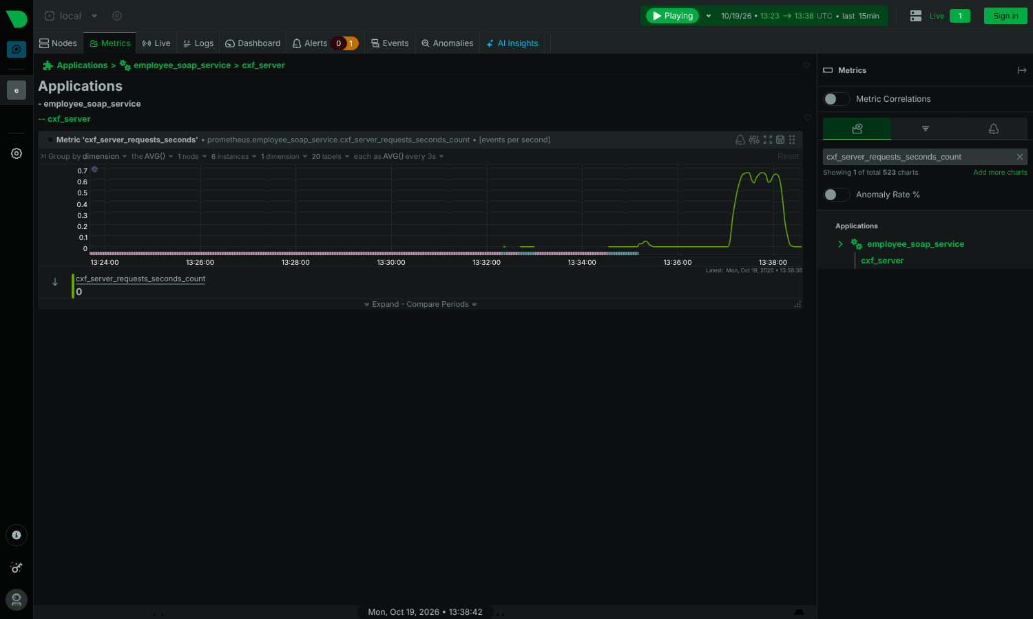

Supervision avec Netdata
Supervision
Hôte et conteneurs
CPU, mémoire, réseau, disque
MySQL et PostgreSQL
requêtes, connexions, tables
Service SOAP
appels par opération, erreurs, durée
Alerte
CRITICAL si le service ne répond plus
Notes:
Netdata collecte les métriques de l'hôte, des deux bases et du service. L'alerte passe en CRITICAL quand on arrête le service.

Slide 21



Des tests à tous les niveaux
Tests
15/15
54/54
23/23
Tests JUnit
Assertions SoapUI
Bout en bout
règles de validation et vrais appels SOAP
4 scénarios, 12 requêtes
de MySQL à MySQL, avec Netdata
0 échec, après une réinstallation complète depuis zéro
Notes:
Trois niveaux de tests, tous réussis après une réinstallation complète.

Slide 22
Scénario de démonstration
Tests
1
2
3
4
5
6
7
8
Ajouter un employé « mal saisi » dans MySQL
Job aller : fiche propre dans PostgreSQL
getEmployee­Details renvoie la fiche
updateEmployee change poste et salaire
Job retour : MySQL est mis à jour
Job aller relancé : la valeur SOAP est gardée
Erreurs : inexistant, invalide, doublon, base arrêtée
Netdata affiche les appels et l'alerte
Tout ce scénario est automatisé dans tests/e2e/e2e.sh et peut être lancé en direct.
Notes:
Voici le scénario que nous montrons en démonstration.

Slide 23

06
PARTIE 6
Conclusion
Bilan, limites et perspectives
Notes:
Pour conclure.

Slide 24



Bilan et perspectives
Conclusion
Réalisé
Limites
Perspectives
Les 6 exigences du thème
Dépôt Git reproductible
Documentation complète
Tests tous réussis
Synchronisation périodique
Lecture MySQL complète
Pas de suppression d'employé
Synchronisation incrémentale
Sécurité WS-Security
Planification automatique
Notes:
Ce qui fonctionne, les limites connues et les améliorations possibles.

Slide 25
Merci de votre attention
Questions ?
github.com/malickabdoul/employee-soap-servic
NANA Abdoul Faycal · OUEDRAOGO Y. Ibrahim · KABORE Wend-Barka Boukary · TINDANO Fernand Amed · KOMPAORE Abdoul Malick
Notes:
Merci. Nous sommes prêts pour vos questions et pour la démonstration.

